Slide 1
NAAR MINDER VOEDSELVERSPILLING MET DE SUPERMARKT
FOOD WASTE FEST24
MAARTEN CORTEN - RIKOLTO

Slide 2
FOOD WASTE FEST24
WAT GAAN WE DOEN?
Resultaten Superlijst Milieu 2022
Mini-workshop: Pitch jouw plan
Bronvermeldingen

Slide 3
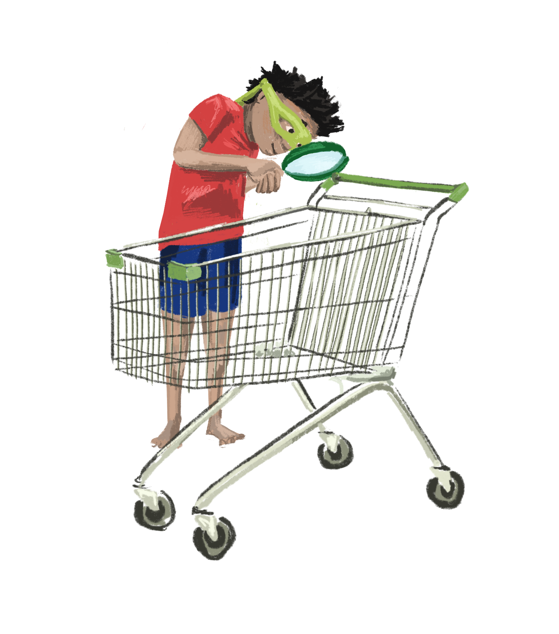
FOOD WASTE FEST24
SUPERLIJST MILIEU 2022
Actieplan?
Doelstellingen, definities, rapportering?
Schatting door 3e?
Prioritering door 3e?
https://www.superlijst.be/milieu2022

Slide 4
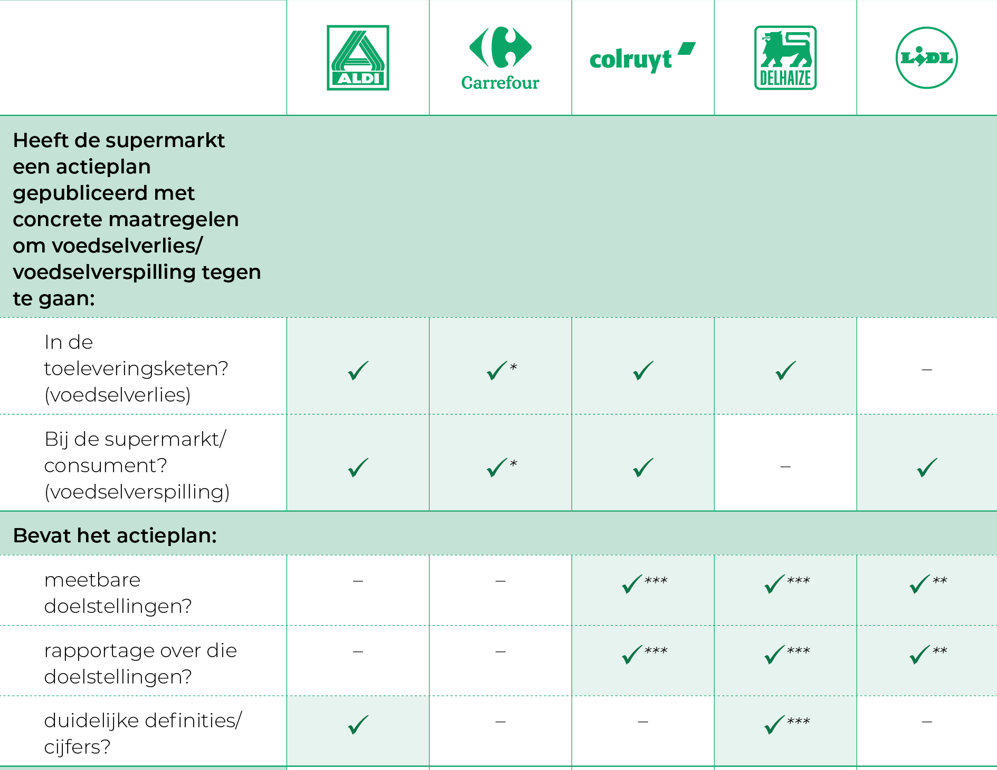
FOOD WASTE FEST24
SUPERLIJST MILIEU 2022
https://www.superlijst.be/milieu2022

Slide 5
FOOD WASTE FEST24
SUPERLIJST MILIEU 2022
https://www.superlijst.be/milieu2022

Slide 6
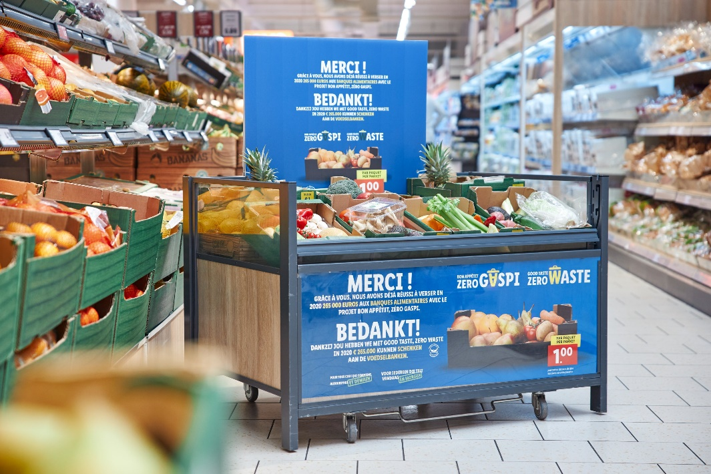
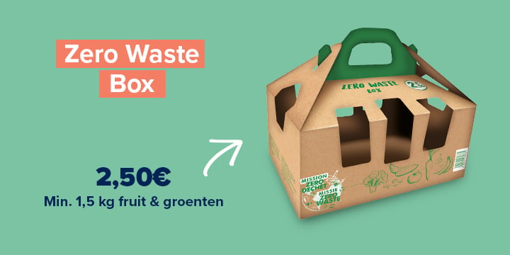
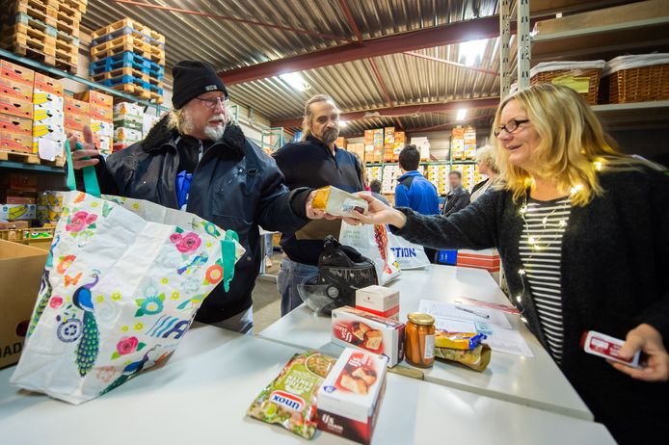
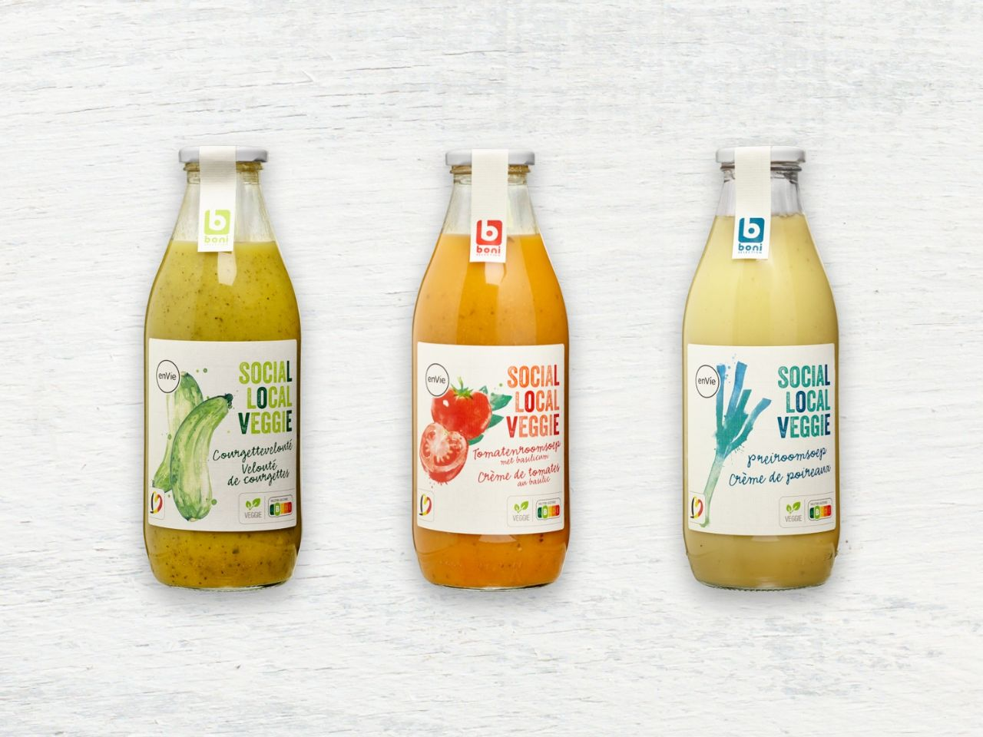
FOOD WASTE FEST24
SUPERLIJST MILIEU 2022
https://www.superlijst.be/milieu2022
Notes:
- Maaltijdboxen met beschadigde of bijna vervallen producten zoals ‘Good Taste, zero Waste’ Lidl, en ‘Zero Waste Box’ van Carrefour
Voedselrecycling: ‘From waste to taste’-soepen en ‘Sapjes’ van Delhaize, envie-soepen van Colruyt. Betrekt ook andere actoren in de keten.
Donaties aan voedselbanken: alle supermarkten

Slide 7
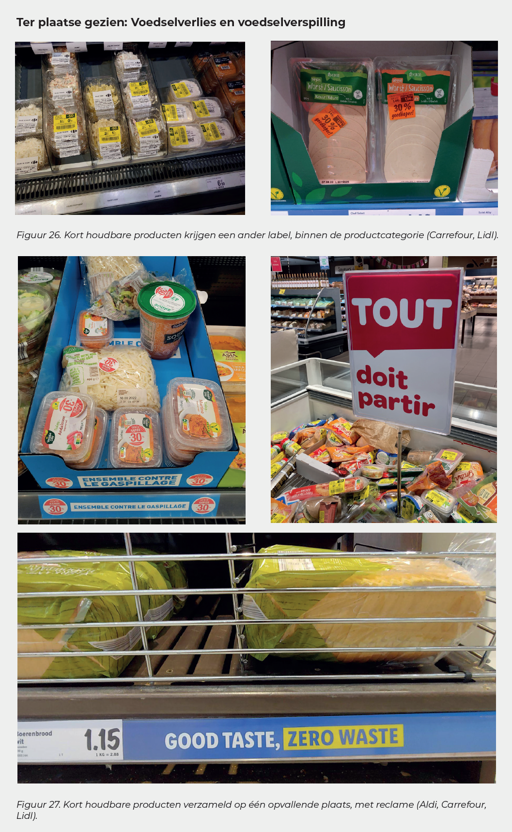
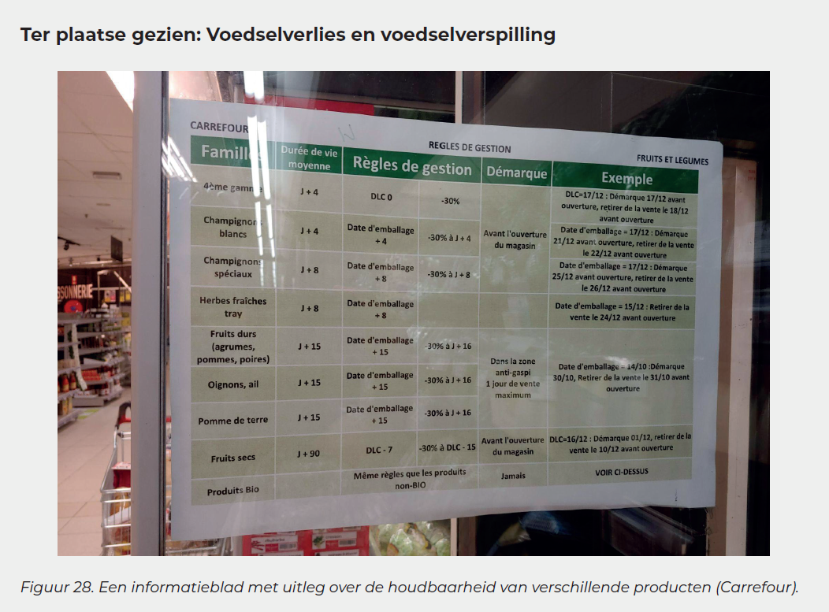
FOOD WASTE FEST24
SUPERLIJST MILIEU 2022
https://www.superlijst.be/milieu2022
Notes:
Eén opvallende plaats
Labelling
Informatie over houdbaarheid

Slide 8
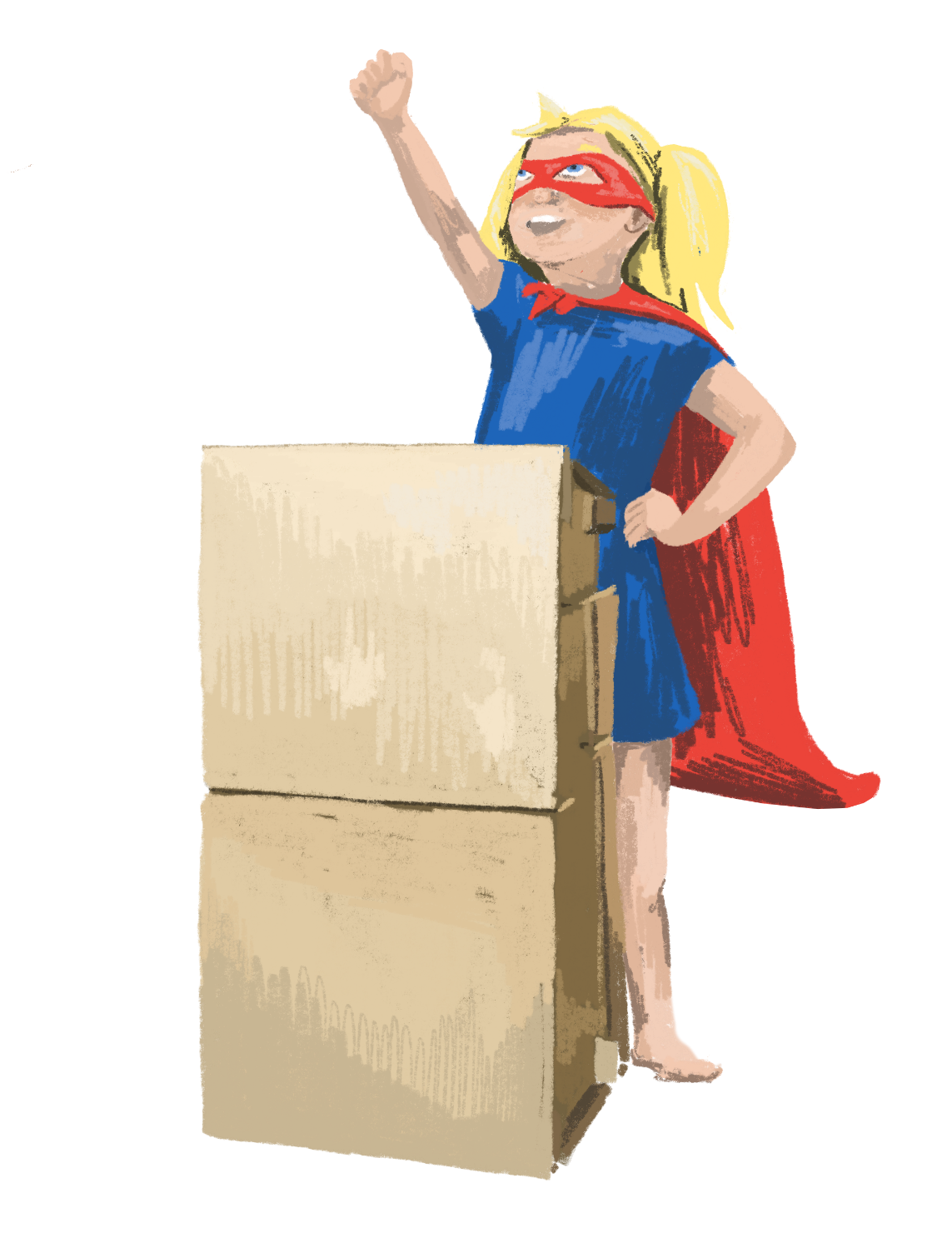
FOOD WASTE FEST24
SUPERLIJST MILIEU 2022
1 gemeenschappelijke definitie (cfr. Ladder Moerman)
Geïntegreerd actieplan
Wees ambitieus en innovatief
Rapporteer duidelijk over ambities
https://www.superlijst.be/milieu2022

Slide 9
FOOD WASTE FEST24
SUPERLIJST MILIEU 2022
https://www.superlijst.be/milieu2022
Notes:
- Maaltijdboxen met beschadigde of bijna vervallen producten zoals ‘Good Taste, zero Waste’ Lidl, en ‘Zero Waste Box’ van Carrefour
Voedselrecycling: ‘From waste to taste’-soepen en ‘Sapjes’ van Delhaize, envie-soepen van Colruyt. Betrekt ook andere actoren in de keten.
Donaties aan voedselbanken: alle supermarkten

Slide 10
FOOD WASTE FEST24
SUPERLIJST MILIEU 2022
300 boodschappen van 250 mensen, 50 over food waste
Kleinere porties voor singles
‘Gekke groentjes’ (+ sensibilisering)
Snellere / Scherpere / zichtbare kortingen
Publicatie eind 2024

Slide 11
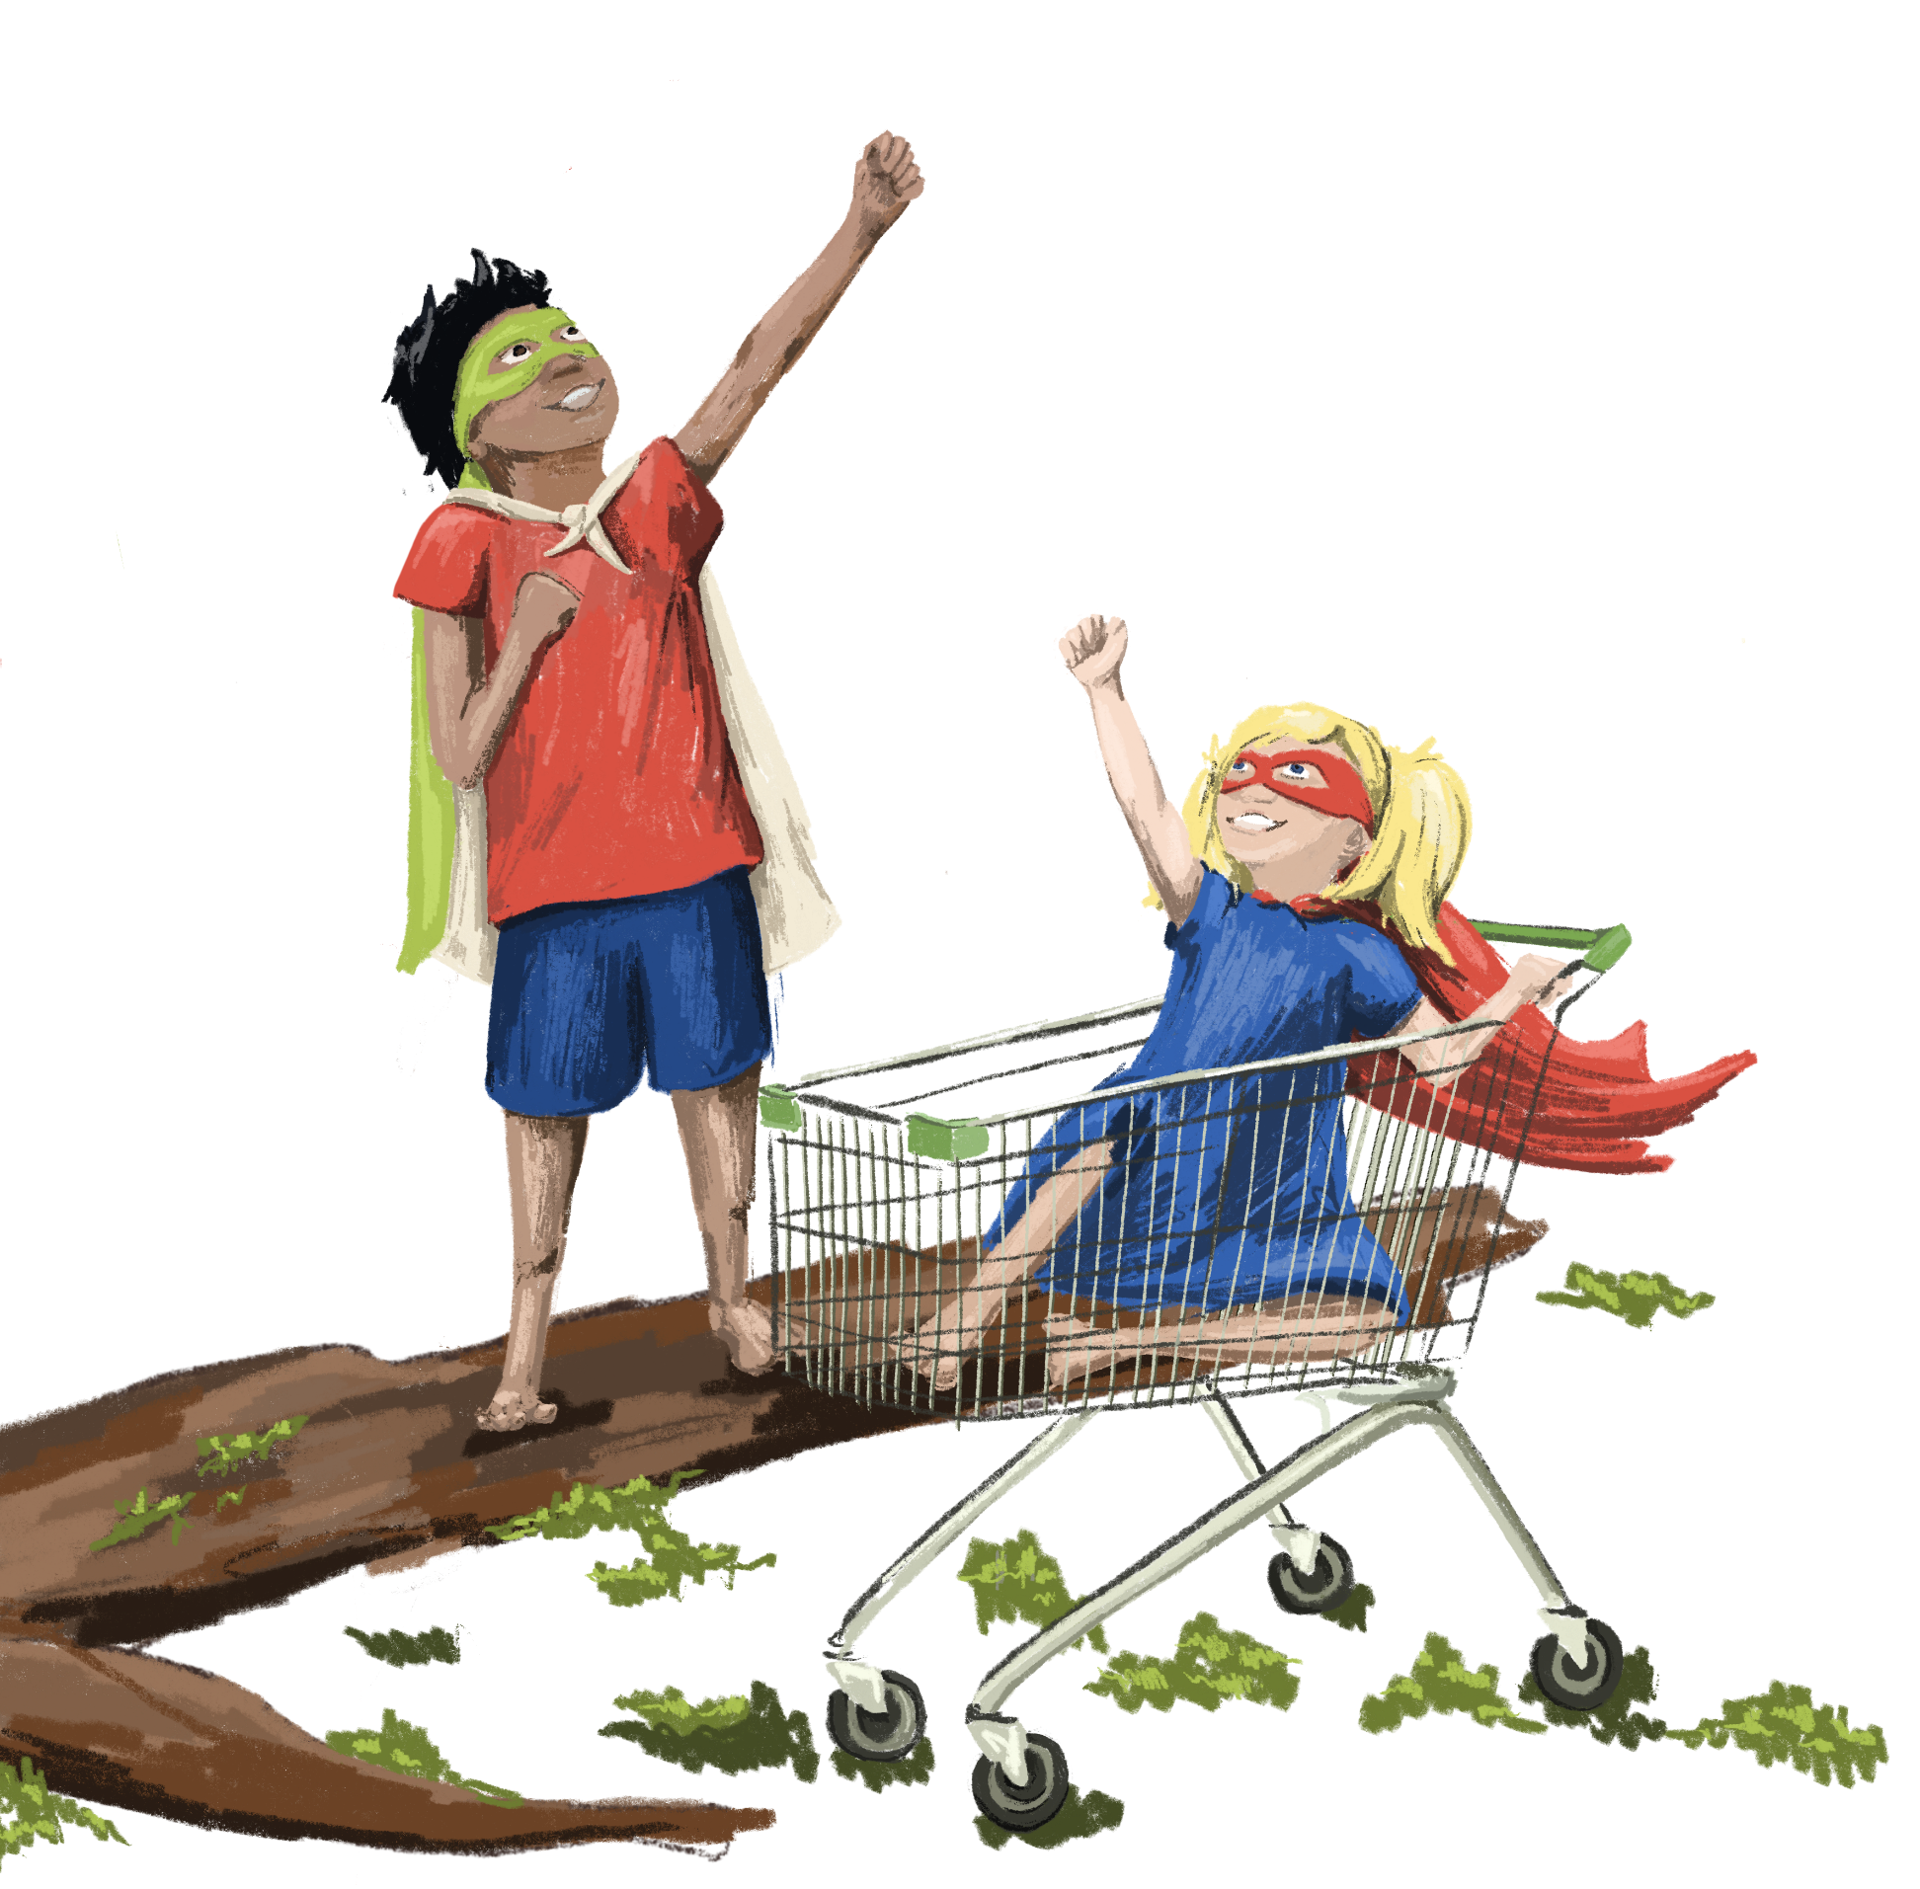
FOOD WASTE FEST24
Pitch jouw plan
4-5 groepen
vzw FoodGain
Pitch (2 minute) aan bestuur BeHive
Actieplan
Schaalbaar
Meetbaar
What’s in it for them?

Slide 12
FOOD WASTE FEST24
BeHive
Discounter
80% private label
Kleine vestigingen gefranchiseerd
10% marktaandeel
Loyaal, maar klein klantenbestand, moneysavers
Concurrentiële markt
Belgisch familiebedrijf
(Nog) geen deel van internationaal concern
Focus op lokale producten
Wil een duurzaam imago
Om nieuwe, jonge, stedelijke klanten te bereiken
Bronvermeldingen

Slide 13
FOOD WASTE FEST24
Pitch jouw plan
4-5 groepen
NGO FoodGain
Pitch (2 minute) aan bestuur BeHive
Actieplan
Schaalbaar
Meetbaar
What’s in it for them?

Slide 14
FOOD WASTE FEST24
maarten.corten@rikolto.org
www.rikolto.be

